Slide 1

Guía de empleados de HRA/FSA
2019
Employer Name
Este folleto está diseñado para brindarle solo los puntos destacados de su Plan con OCA. Para obtener una descripción completa de los términos y condiciones, consulte la Descripción resumida del plan / Resumen de información del plan, que es el documento legal que rige este plan.

Slide 2
Acuerdo de reembolso de salud (HRA)
Un Acuerdo de Reembolso de Salud (HRA) es un acuerdo financiado por el empleador que reembolsa a los empleados y dependientes (si corresponde) por ciertos gastos de atención médica sin impuestos.
Términos útiles para recorder…
Acuerdo de reembolso de salud (HRA): es un beneficio de reembolso antes de impuestos que le reembolsará ciertos gastos médicos de su bolsillo. La HRA es financiada por su empleador!
Explicación de beneficios (EOB): Una EOB no es una factura. Es una declaración enviada por una compañía de seguros de salud a las personas cubiertas que explica qué tratamientos y / o servicios médicos permitió el plan de seguro, además de identificar lo que el paciente debe al médico. Los empleados deben enviar la EOB a OCA para que se les reembolse.
Formulario de reclamo: Los empleados deben completar un formulario de Reclamo HRA para que se les reembolse. El formulario de reclamación de OCA se puede hacer en papel, en línea o a través de nuestra aplicación móvil.

Slide 3
Cómo funciona su beneficio HRA ...
  HRA reembolsará los siguientes gastos de Horizon OMNIA:
    Gastos aplicados a su deducible
    Todos copago
    Coseguro
  La HRA reembolsará hasta $XXX por cobertura individual y $X,XXX para empleados con cobertura de dependientes.
  El plan HRA se ejecuta en el año calendario (del 1 de enero al 31 de diciembre) y al final del año del plan tiene un período de 90 días agotado. Esto le permitirá presentar los reclamos de los años de su plan actual más allá de la fecha límite hasta el 30 de marzo. Cualquier reclamación recibida después de esta fecha no es elegible para reembolso.

Slide 4

Introducing OCA’s ClaimsExpress™!
  Que es ClaimsExpress ™?
  ¡ClaimsExpress ™ automatiza la experiencia de presentación de reclamaciones de los empleados mediante el enlace al portal de su compañía de seguros! Una vez que las cuentas están vinculadas, ClaimsExpress ™ recuperará automáticamente cualquier nueva EOB emitida por la compañía de seguros. Esto puede reducir significativamente o incluso eliminar la necesidad de presentar documentos para obtener un reembolso de su beneficio HRA.
  ¿Los empleados están inscritos automáticamente en ClaimsExpress™?
  No. ClaimsExpress ™ es un servicio voluntario. Los empleados deben registrarse en ClaimsExpress ™. Si el empleado no está registrado, entonces se requerirá que los empleados presenten todos los reclamos para reembolso.

Slide 5




Setting up ClaimsExpress™
Cree su ID de inicio de sesión de seguro
Cree el inicio de sesión de su seguro para que pueda acceder a los datos de su operador en línea. Deberá recordar el inicio de sesión de su seguro cuando sincronice su cuenta en el portal ClaimsExpress ™ de OCA.
Crear una cuenta de ClaimsExpress ™
Puede iniciar sesión en su portal MyOCA para crear su cuenta ClaimsExpress ™. Mientras se encuentre en su portal, vaya a la sección Mis cuentas y haga clic en el botón "Conectar sus planes" para iniciar sesión en el portal de ClaimsExpress ™. Luego ingresará las credenciales de inicio de sesión de su compañía de seguros. ¡Es fácil!
Siéntate y relájate
Una vez que haya vinculado exitosamente su cuenta ClaimsExpress ™ con el portal de su compañía de seguros, el sistema buscará automáticamente su nueva Explicación de Beneficios (EOB).
Pagar a su doctor
¡No olvides pagarle a tu médico! OCA le emitirá automáticamente un cheque o depósito directo en su cuenta según el monto elegible que figura en la EOB. Aún recibirá una factura de su médico que deberá pagar. OCA no le paga al proveedor en su nombre.

Slide 6
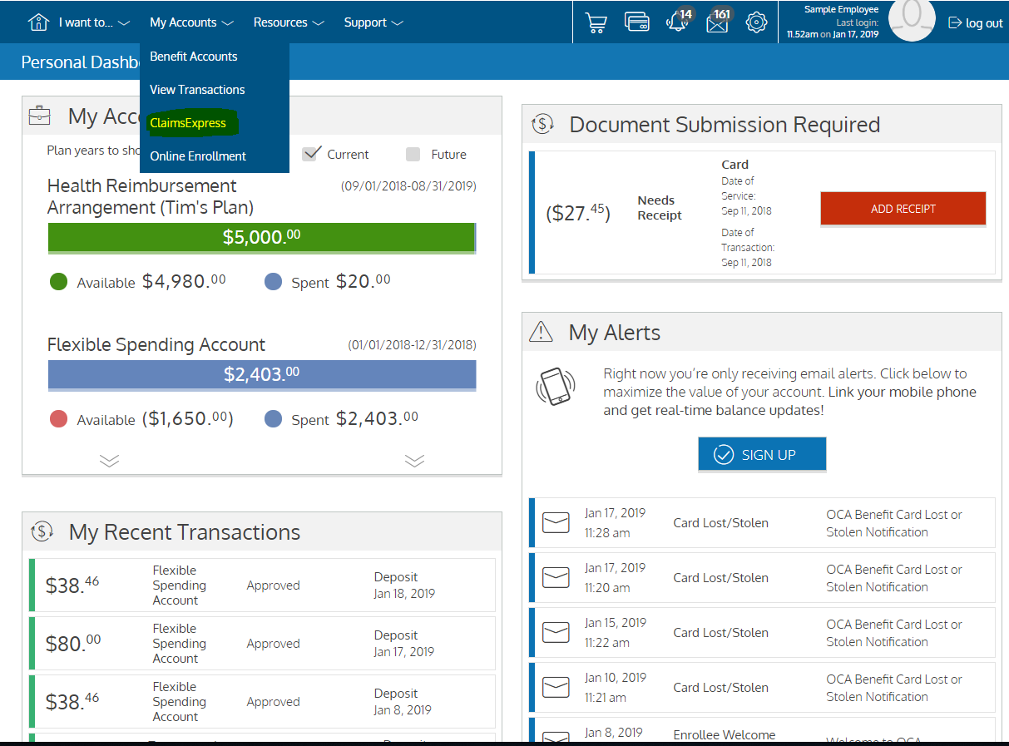
Setting up ClaimsExpress™
Un miembro también puede registrarse a través de su portal MyOCA. Desde su pantalla de inicio, se puede encontrar un enlace al portal de ClaimsExpress en el menú Mis cuentas.

Slide 7
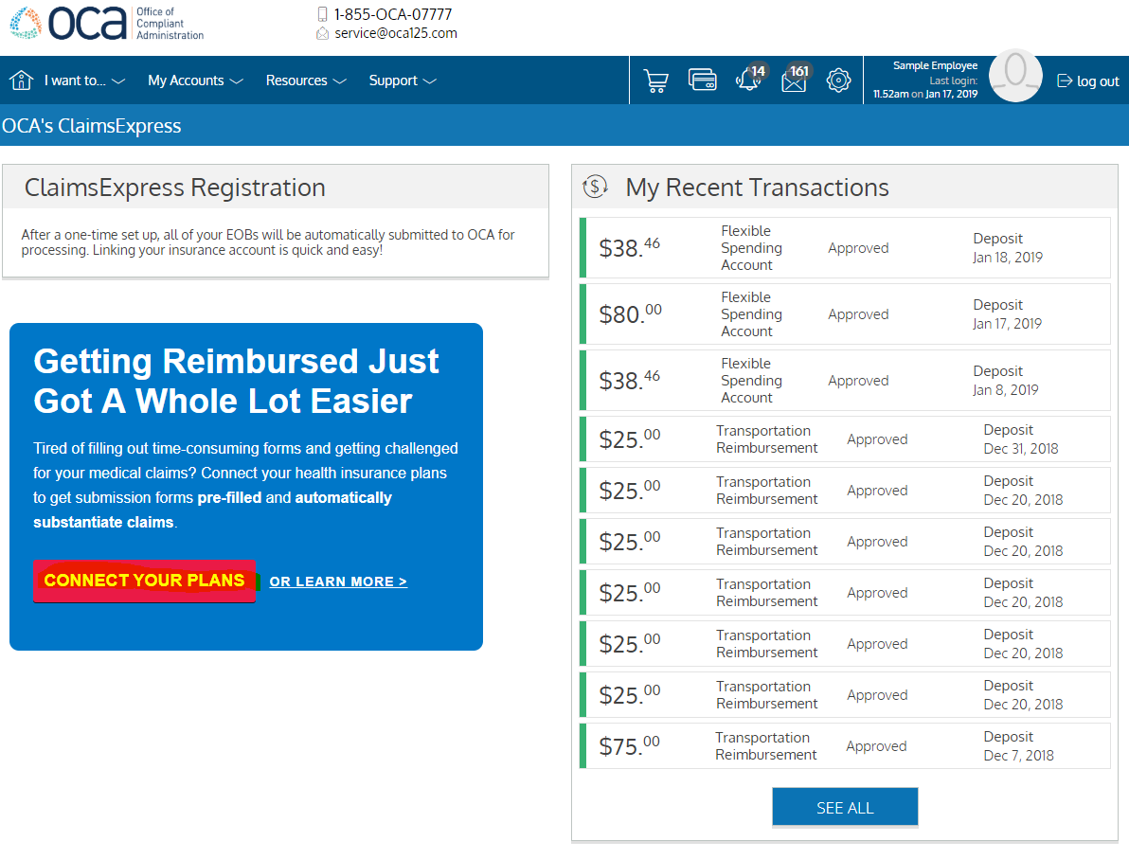
Setting up ClaimsExpress™
¡Desde aquí, el miembro haría clic en CONECTAR SUS PLANES para iniciar un registro con ClaimsExpress!
Recuerde que las mismas reglas de configuración se aplican una vez que comienza a registrarse. Un inicio de sesión de identificación de seguro debe hacerse antes de tiempo.

Slide 8
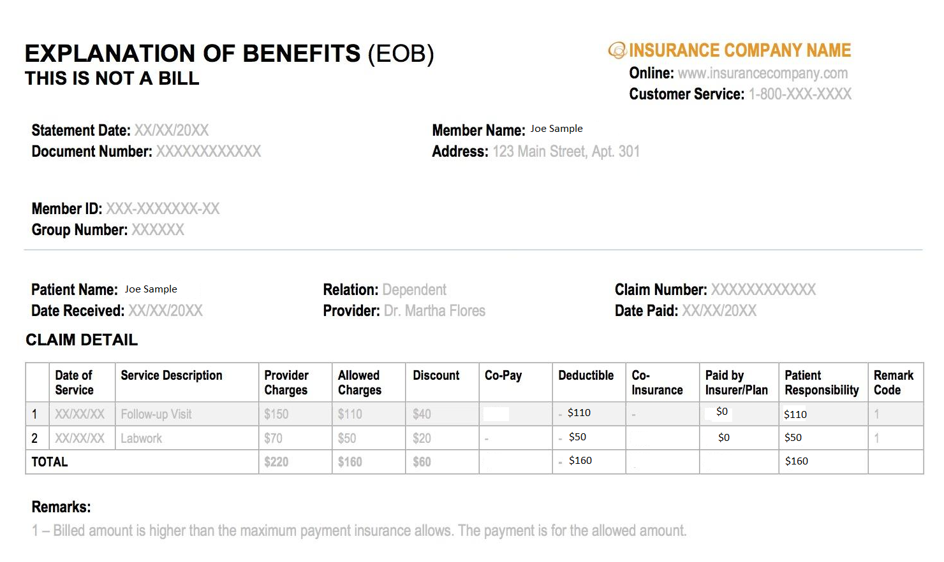
Ejemplo de Explicación de Beneficios (EOB)

Slide 9
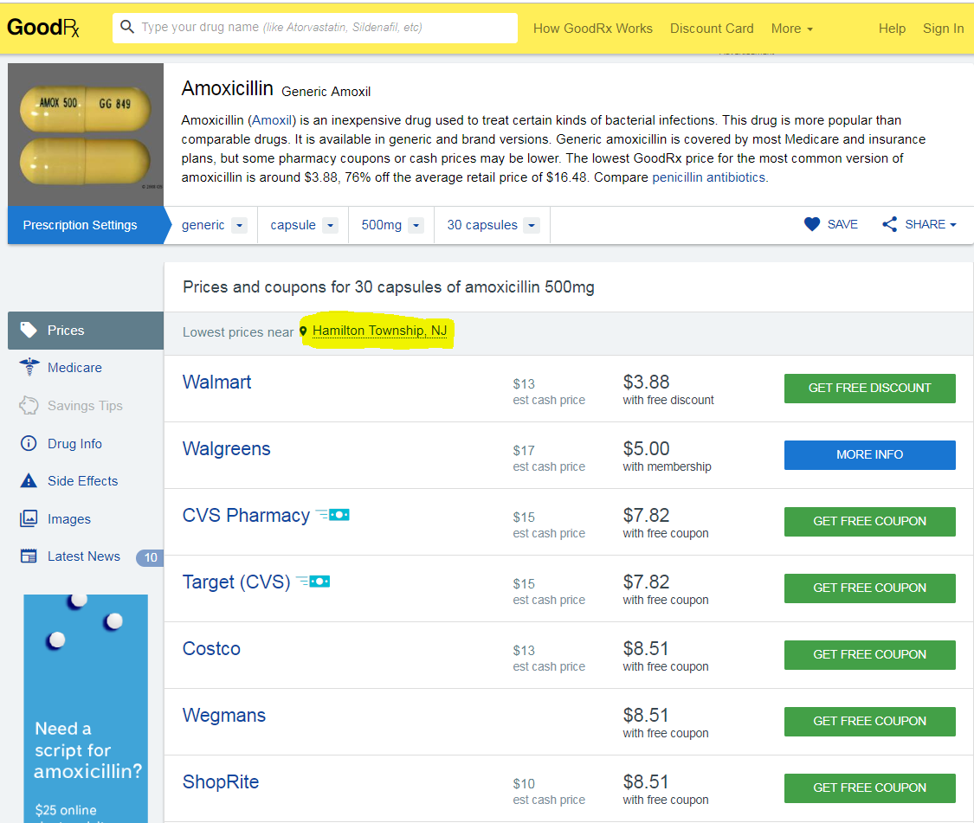
Finding the best drug prices…
To use GoodRx.com:
Enter the name of the drug in the search bar on the top of the page.
Enter your location by clicking the link highlighted in this example.
GoodRx.com will then inform you of the best drug prices in your area.
GoodRx.com will also provide information on the drug you are taking.

Slide 10
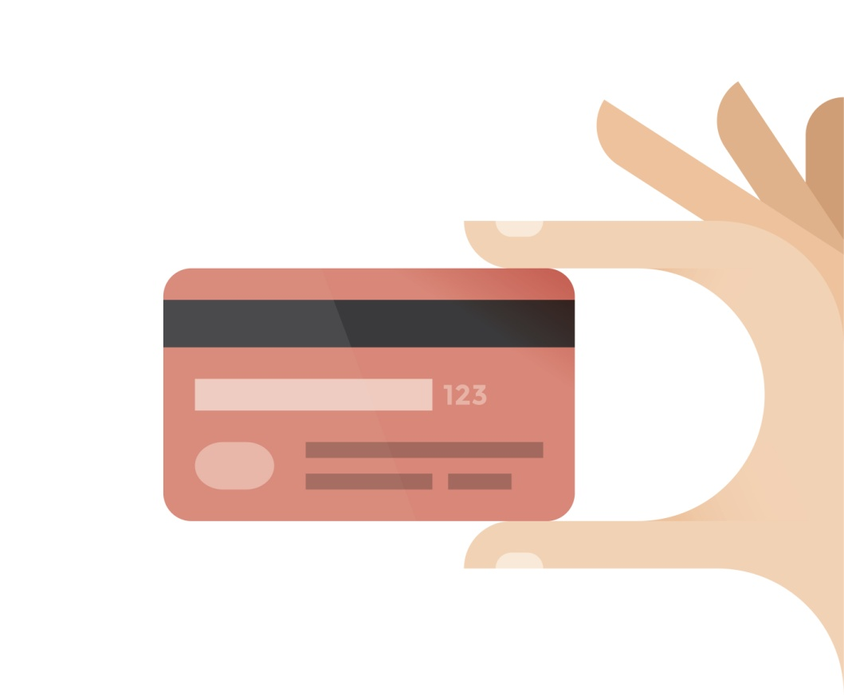
Recibirás la tarjeta de débito OCA
Tendrá una tarjeta de débito OCA conveniente para usar para gastos de calificados para usted y sus dependientes elegibles. La tarjeta de crédito está vinculada a su programa HRA y FSA. También puede enviar reclamaciones a través de nuestro formulario de reclamación en papel, formulario de reclamación en línea o aplicación móvil llamada OCA Mobile.
IMPORTANTE - GUARDE SUS RECIBOS Y
EXPLICACIÓN DE LOS ESTADOS DE BENEFICIOS (EOB)
Las regulaciones federales requieren que cada transacción con tarjeta de crédito ORA de HRA/FSA se confirme para confirmar que la transacción fue para un gasto calificado según el plan de beneficios.
Dependiendo de qué comerciante, es posible que se le solicite o no que envíe un formulario de reclamación y un EOB (o el recibo de RX si es una receta) para validar el pase.
Esté atento a los correos electrónicos de OCA que indicarán si se debe enviar documentación de respaldo.

Slide 11


How to submit a claim to OCA?
Formulario de reclamación en papel
Envíe por correo, fax o correo electrónico la copia de su Explicación de Beneficios (EOB) con un formulario de reclamación OCA completado. Esto puede ser enviado por correo a 3705 Quakerbridge Rd, Suite 216, Mercerville, NJ 08619. También puede ser enviado por fax a 609-514-2778 o enviado por correo electrónico a claims@oca125.com
Formulario de reclamo en línea
Los empleados pueden presentar / presentar reclamaciones directamente a través del portal seguro de OCA.
Formulario de reclamo móvil
Los empleados pueden presentar / presentar reclamaciones utilizando la aplicación móvil de OCA. Está disponible en la tienda iTunes Store y en Google Play. Simplemente tome una foto de la EOB y presente su reclamo en segundos.

Slide 12



Crea tu cuenta en línea!
Paso 1: Inicie sesión en el nuevo portal de participantes (myOCA) yendo a www.oca125.com/myoca/, seleccione Inicio de sesión del participante, luego seleccione Registrar. Para crear su nuevo nombre de usuario y contraseña, deberá usar el nombre de su compañía y la identificación del empleado es su número de seguro social. No usar guiones ni espacios.
Paso 2: Luego deberá completar nuestro proceso de autenticación secundaria respondiendo a 4 preguntas únicas. Por motivos de seguridad, se le pedirá que responda a dos de esas preguntas cada vez que inicie sesión.
Paso 3: Se le pedirá que verifique toda la información que ingresó. Si es correcto, haga clic en enviar información de configuración para acceder a su cuenta.

Slide 13
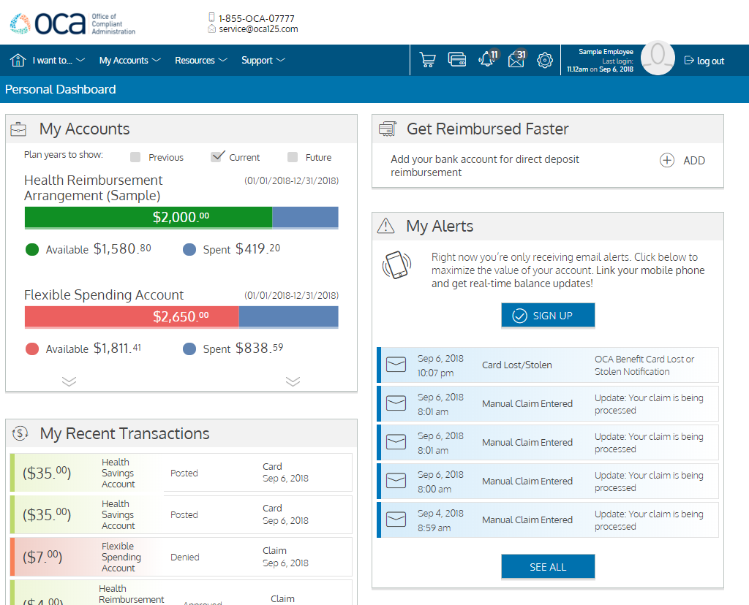
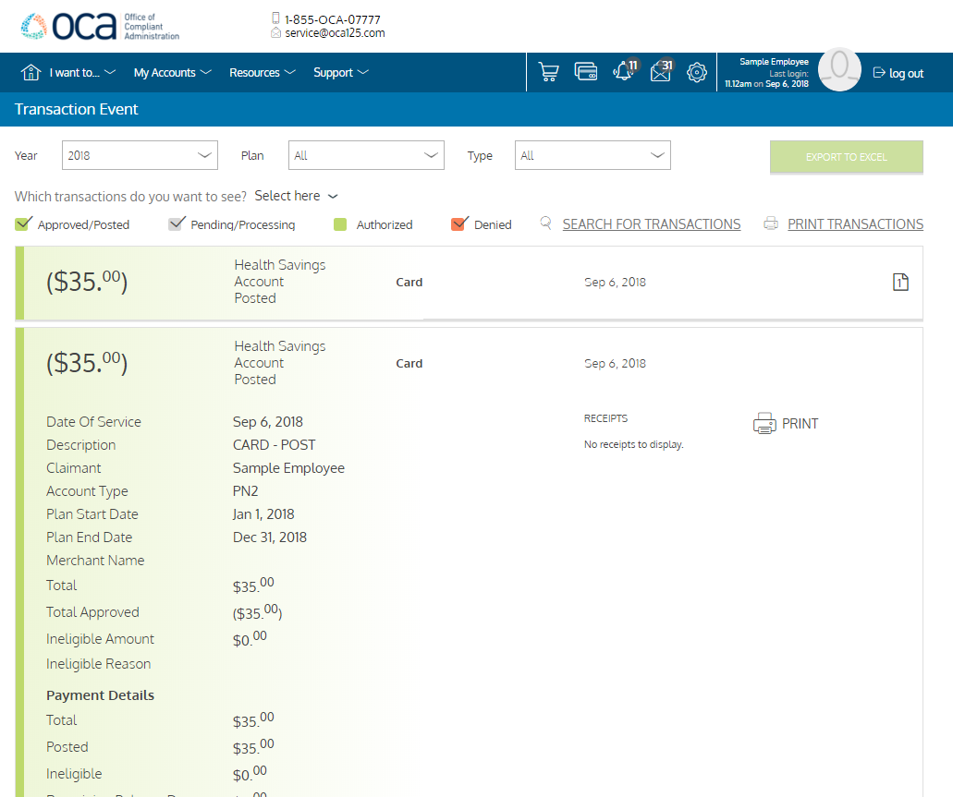
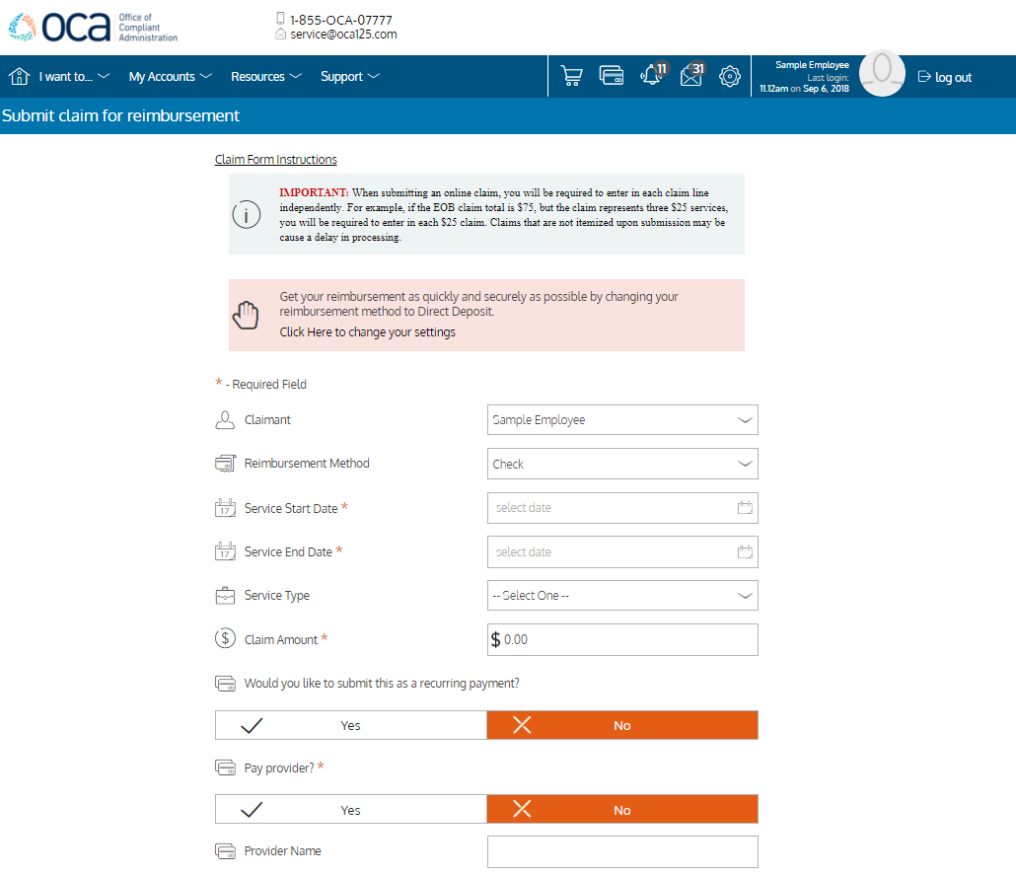
Acceda a sus beneficios en línea!
¡Los empleados podrán ver el historial de reembolsos, revisar la actividad de la tarjeta de débito, enviar reclamos en línea y más!

Slide 14

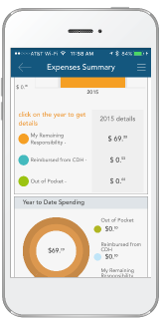
OCA Móvil
¡Descarga “OCA Mobile” en Google Play o Apple Store!
OCA Mobile te permite hacer lo siguiente:
Pregúntele a Emma, ​​la primera asistente inteligente activada por voz de la industria de CDH, que brinda respuestas a preguntas sobre cuentas de beneficios
Ver los saldos de cuentas y el historial de transacciones
Envíe reclamaciones y cargue la documentación de recibo de respaldo a través de la cámara
Muestre las notificaciones de recibos, reclamos manuales y cartas de reembolso como mensajes emergentes que solicitan a los consumidores que tomen las medidas necesarias de inmediato.
Reciba y vea alertas en tiempo real y comunicaciones importantes relacionadas con la cuenta.
Realizar actualizaciones administrativas a la información del perfil.
Gestionar ajustes de comunicación y reembolso.
Acceso seguro e innovador que incluye la capacidad de aprovechar la tecnología de identificación táctil del teléfono inteligente para acceder de forma fácil y segura a la aplicación sin tener que escribir las credenciales de inicio de sesión

Slide 15

Preguntas?
Nos deben contactar siempre que surjan preguntas sobre el procesamiento de reclamos, cómo presentar reclamos, cómo funciona su plan de beneficios o cómo relacionarse con sus planes de seguro existentes, tarjetas de débito, portal de acceso web, ClaimsExpress o solo preguntas de orientación / conocimiento general.
Información de contacto de OCA:
Número de teléfono: 609-514-0777 or Llamada gratuita en 1-855-OCA-0777
Número de fax: 609-514-2778
Correos electronicos:
Service@oca125.com (Preguntas / Consultas) – Cualquier pregunta o consulta relacionada con su historial de reclamos, actividad de la tarjeta, saldos, etc., envíe un correo electrónico al servicio de atención al cliente de OCA.
claims@oca125.com (Procesamiento de reclamaciones) – Para los participantes que elijan enviar un correo electrónico, en lugar de enviar por fax o utilizar el portal web en línea o los métodos de aplicación móvil para enviar reclamos.

